Slide 1
Nabór projektów w ramach instrumentu „Łącząc Europę”
Ogólny kontekst i priorytety
Jakub Siwiński, Policy Officer
Dyrekcja Generalna ds. Mobilności i Transportu
Komisja Europejska
InfoDay, Warszawa, 19 lutego 2019

Slide 2
Główne cele polityki TEN-T
Stworzenie wydajnej i zrównoważonej europejskiej sieci transportowej:
  Wkład w tworzenie rynku wewnętrznego UE poprzez zapewnienie połączeń transportowych między wszystkimi państwami członkowskimi, realizację brakujących elementów sieci i usunięcie wąskich gardeł
  Kształtowanie i ułatwianie mobilności, oferując bardziej zrównoważone rozwiązania transportowe dla operatorów i pasażerów, w tym systemy zarządzania ruchem i innowacyjne technologie
  Pobudzanie wzrostu gospodarczego poprzez tworzenie dodatkowych możliwości biznesowych w całej UE

Slide 3
TEN-T: ogólnoeuropejska sieć oparta na dwóch warstwach
  Bazowa i kompleksowa sieć oparta na wspólnej europejskiej metodologii
  Sieć kompleksowa zapewniająca dostępność dla wszystkich regionów: wdrożenie do 2050 r.
  Sieć bazowa obejmująca strategicznie najważniejsze połączenia: wdrożenie do 2030 r.

Slide 4
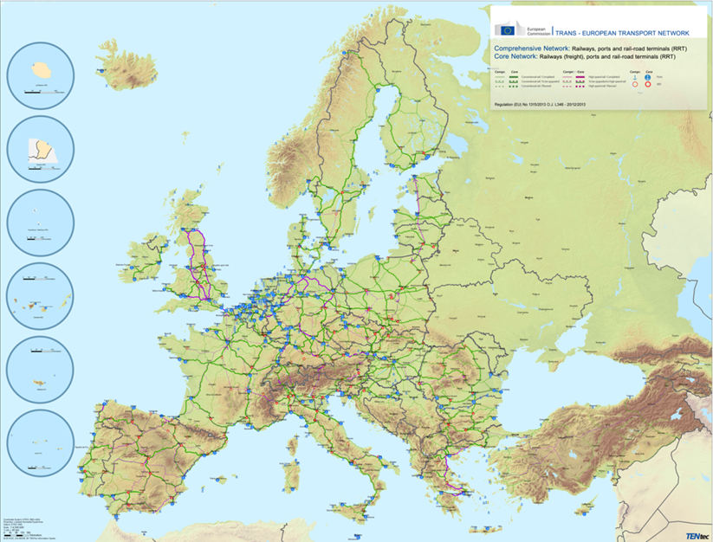

Slide 5
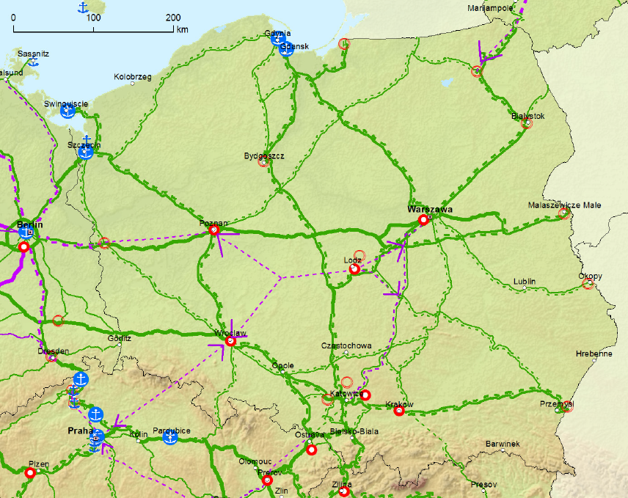
TEN-T w Polsce:
Kolej (towarowa)
Porty
TDK

Slide 6
Instrument „Łącząc Europę” wsparciem realizacji TEN-T
  CEF Transport: budżet na dotacje ok. 23,6 mld EUR
  Dotychczasowe nabory 2014-2018: 690 projektów, 23 mld EUR, wartość całkowita inwestycji 48,3 mld EUR
  Nabór 2018: 450 mln EUR, trwa ocena wniosków
  Nabór z programu rocznego 2019: 100 mln EUR
  W zasadzie wszystkie dostępne środki zostaną wyczerpane
  Wkrótce: przegląd zaawansowania wdrażania projektów, częściowy „recykling” środków zgodnie z zasadą „wykorzystaj lub strać”

Slide 7
Nabór 2019
100 mln EUR
Odcinki transgraniczne: kolej, drogi
Połączenia i rozwój portów morskich
65 mln EUR
Ograniczenie hałasu kolejowego: modernizacja taboru
35 mln EUR
Sieć kompleksowa TEN-T
Refundacja poniesionych kosztów kwalifikowalnych
Sieć TEN-T
Koszty jednostkowe: wkład jednostkowy wg typu wagonu

Slide 8
Priorytet 1: Odcinki transgraniczne kolej/drogi, porty morskie
Dokumentacja lub/i roboty
Sieć kompleksowa TEN-T
Refundacja poniesionych kosztów
*szczególne stawki dla krajów członkowskich bez sieci kolejowej lub z izolowaną siecią kolejową
KOLEJ | DROGI | PORTY MORSKIE
Projekty zgodnie z wymogami rozporządzenia (EU) nr 1315/2013:
Rozdział II, sekcja 1 | Rozdział II, sekcja 3 | Rozdział II, sekcja 4
Maksymalne poziomy dofinansowania: studia 50% / roboty:
40% | 10%* | 20%

Slide 9
Ogólne warunki dla projektów składanych w ramach priorytet 1
  Dokumentacja: techniczna, prawna, finansowa, przygotowanie dokumentacji przetargowej, dokumentacji środowiskowej (OOŚ), NIE: studia nieprowadzące bezpośrednio do wdrażania projektu
  Roboty (lub projekty tzw. mieszane): konieczne dołączenie AKK
  Nabór z programu rocznego 2019: 100 mln EUR
  Wnioski dot. transgranicznych projektów kolejowych i drogowych powinny zawierać pisemne pomiędzy zaangażowanymi PCz

Slide 10
KOLEJ: zakres i ogólne cele
  WYŁĄCZNIE projekty dotyczące odcinków transgranicznych na sieci kompleksowej są kwalifikowalne
  Dyrektywa Parlamentu Europejskiego i Rady 2008/57/WE z dnia 17 czerwca 2008 r. w sprawie interoperacyjności systemu kolei we Wspólnocie
  Dyrektywa Parlamentu Europejskiego i Rady (UE) 2016/797 z dnia 11 maja 2016 r. w sprawie interoperacyjności systemu kolei w Unii Europejskiej (zastąpi ww. dyrektywę od 16 czerwca 2020 r.)

Slide 11
KOLEJ: kwalifikowalne elementy i wymagania
  Linie kolejowe dużych prędkości i konwencjonalne (wraz z torami dodatkowymi, tunelami, mostami…)
  Dodatkowe elementy infrastruktury: sieć trakcyjna, infrastruktura obsługi podróżnych, infrastruktura załadunku i rozładunku towarów, automatyczne systemu zmiany rozstawu kół…)
  Ważne: dworce i infrastruktura dla podróżnych nie są priorytetem, chyba że bezpośrednio dotyczą infrastruktury kolejowej. Jeżeli są elementem projekty, powinno być to szczegółowo wyjaśnione we wniosku.

Slide 12
KOLEJ: co nie otrzyma dofinansowania
  Studia nieprowadzące do realizacji projektu
  ERTMS i GSM-R
  Dworce pasażerskie, parkingi, części komercyjne stacji kolejowych
  Działania w zakresie bieżącego utrzymania

Slide 13
DROGI: zakres i ogólne cele
  WYŁĄCZNIE projekty dotyczące odcinków transgranicznych na drogowej sieci kompleksowej są kwalifikowalne
  Dyrektywa Parlamentu Europejskiego i Rady 2008/96/WE z dnia 19 listopada 2008 r. w sprawie zarządzania bezpieczeństwem infrastruktury drogowej
  Dyrektywa 2004/54/WE Parlamentu Europejskiego i Rady z dnia 29 kwietnia 2004 r. w sprawie minimalnych wymagań bezpieczeństwa dla tuneli w transeuropejskiej sieci drogowej

Slide 14
DROGI: kwalifikowalne elementy i wymagania
  Wysokiej jakości drogi (autostrady, drogi ekspresowe, konwencjonalne drogi strategiczne), razem z mostami, tunelami, skrzyżowaniami, węzłami, poboczem…
  Dodatkowe elementy wyposażenia: np. instalacje dotyczące zarządzania ruchem, informacji dla kierowców itp.
  Szczegóły w Sekcji 2 Rozdziału II Rozporządzenia TEN-T.

Slide 15
DROGI: co nie otrzyma dofinansowania
  Studia nieprowadzące do realizacji projektu
  Działania w zakresie bieżącego utrzymania

Slide 16
PORTY MORSKIE: zakres i ogólne cele
  WYŁĄCZNIE projekty dotyczące portów w sieci kompleksowej TEN-T są kwalifikowalne
  Dyrektywa 2000/59/WE Parlamentu Europejskiego i Rady z dnia 27 listopada 2000 r. w sprawie portowych urządzeń do odbioru odpadów wytwarzanych przez statki i pozostałości ładunku
  Dyrektywa Parlamentu Europejskiego i Rady (UE) 2016/802 z dnia 11 maja 2016 r. odnosząca się do redukcji zawartości siarki w niektórych paliwach ciekłych
  Dyrektywa Parlamentu Europejskiego i Rady 2014/94/UE z dnia 22 października 2014 r. w sprawie rozwoju infrastruktury paliw alternatywnych
  Rozporządzenie Parlamentu Europejskiego i Rady (UE) 2017/352 z dnia 15 lutego 2017 r. ustanawiające ramy w zakresie świadczenia usług portowych oraz wspólne zasady dotyczące przejrzystości finansowej portów

Slide 17
PORTY MORSKIE: kwalifikowalne działania
Połączenia portu z zapleczem
Kolejowe, śródlądowe (lub drogowe jeżeli brak innej opcji) połączenie portu z zapleczem, zapewniające odpowiednią przepustowość i efektywność, wraz z cyfrowymi rozwiązaniami poprawiającymi dostępność portu i operacje wewnątrz portu
Dostęp do portu
Zapewnienie bezpiecznego dostępu do portu od strony morza – falochrony, prace pogłębiarskie, tory podejściowe, śluzy, oznaczenia nawigacyjne
Infrastruktura portowa
Baseny wewnętrzne, nabrzeża, pirsy, zalądowienie, w tym wyposażenie dotyczące zapewnienia bezpieczeństwa w porcie
Urządzenia do odbioru odpadów ze statków
Do odbioru zanieczyszczeń ropopochodnych, z urządzeń oczyszczających spaliny – aby zapewnić spełnienie norm środowiskowych
Wdrożenie nowych technologii
Wykorzystanie paliw alternatywnych np. bunkrowanie LNG, zasilanie statków z lądu (dyr. 2014/94) – bez pilotaży

Slide 18
PORTY MORSKIE: szczególne warunki
  Niekwalifikowalne: suprastruktura, budowa i rozbudowa terminali, magazynów, bieżące utrzymanie, infrastruktura dla wycieczkowców, terminale pasażerskie, infrastruktura dedykowana operatorom prywatnym/wyłącznym użytkownikom, działania niezgodnie z propozycją KE ustanawiającą system europejskich morskich pojedynczych punktów kontaktowych (MSW)
  Projekty obejmujące roboty: oparte na rzetelnej analizie zapotrzebowania (analizy rynkowe, analizy konkurencji sąsiednich portów), przedstawienie długoterminowej strategii rozwoju portu z informacją nt. odpowiedniego połączenia z zapleczem

Slide 19


PORTY MORSKIE: przykłady kwalifikowalnych projektów
Pilotażowa instalacja do bunkrowania metanolu;
Instalacja do odbioru ścieków w terminalu dla wycieczkowców;
Rozbudowa terminalu pasażerskiego – poczekalnie, dojścia do statków;
Coroczne prace pogłębiarskie dla utrzymania deklarowanej głębokości;
Zakup suwnic dla terminalu kontenerowego, budowa samego terminalu;
Poprawa dostępu kolejowego do prywatnego terminalu, wykorzystywanego przez jednego przedsiębiorcę.
Poprawa dostępu kolejowego;
System IT poprawiający komunikację ze wszystkimi uczestnikami łańcucha logistycznego;
Budowa instalacji do bunkrowania LNG;
Wydłużenie basenów portowych dla obsługi większych statków;
Pogłębienie toru podejściowego;
Poprawa wyposażenia nawigacyjnego;
Budowa instalacji do odbioru ścieków ze statków.

Slide 20
Dziękuję za uwagę!
Więcej informacji:
http://ec.europa.eu/transport
https://ec.europa.eu/inea

